Slide 1
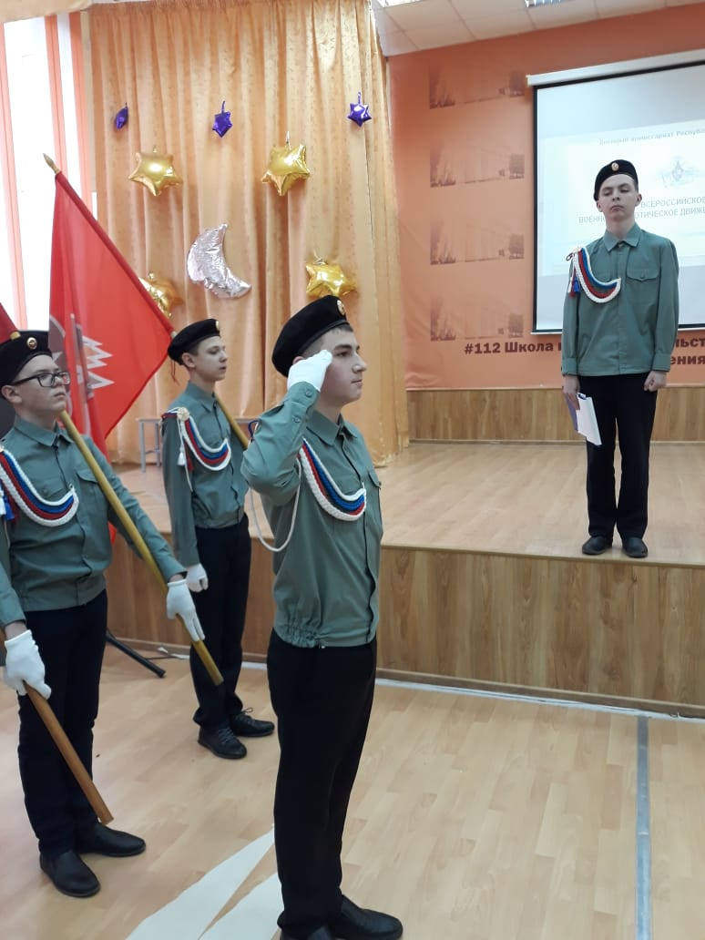
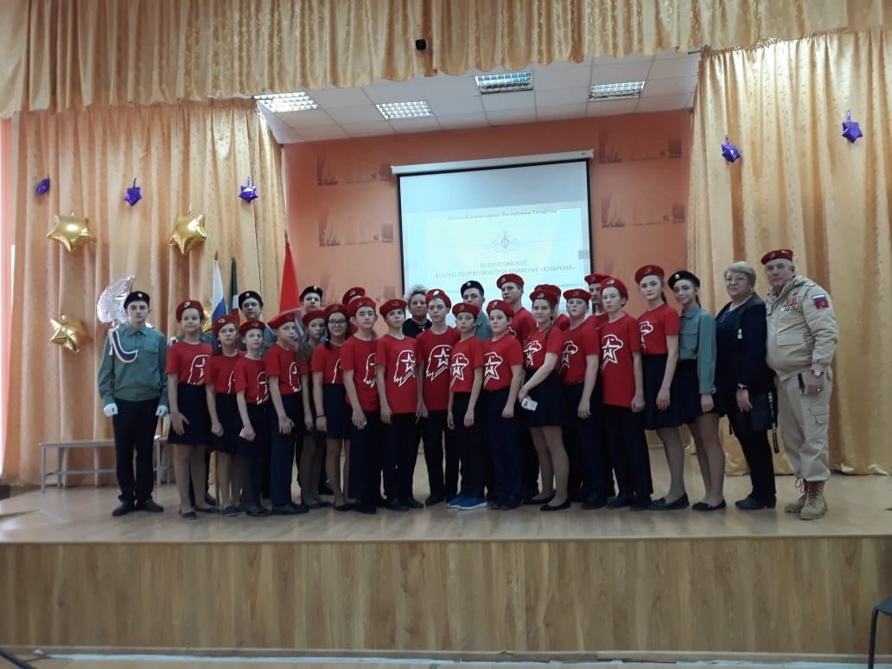
Гражданско-военное воспитание
Церемония приема в состав школьного отряда Юнармия
15.12.2018 года

Slide 2
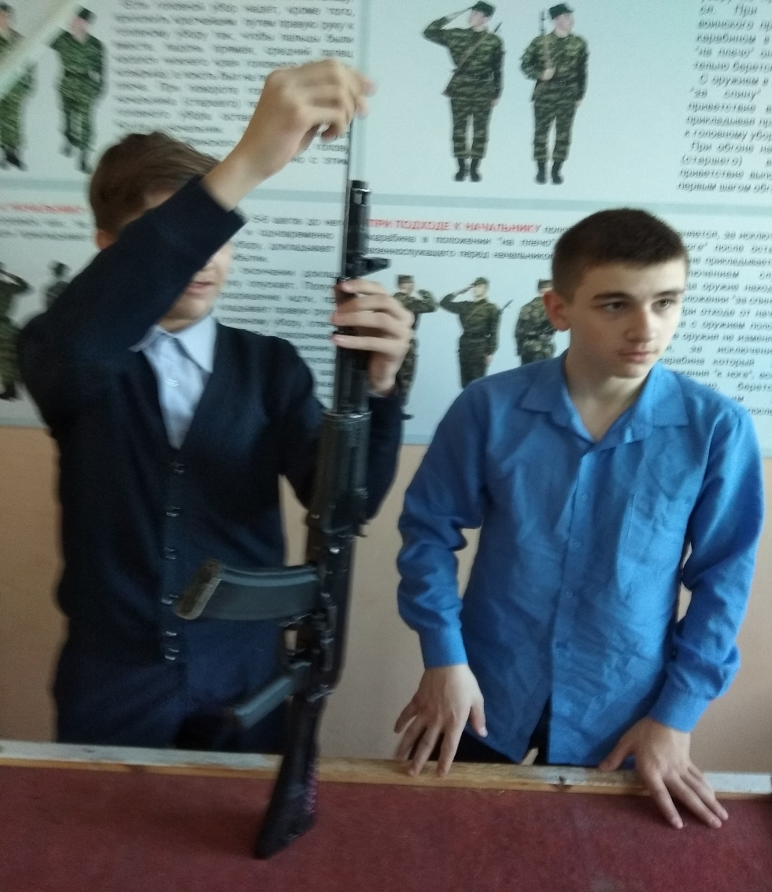
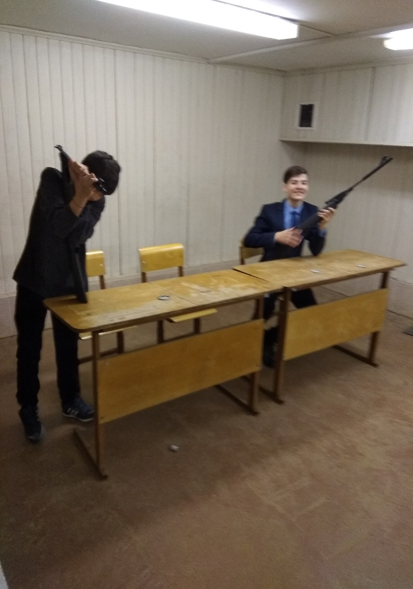
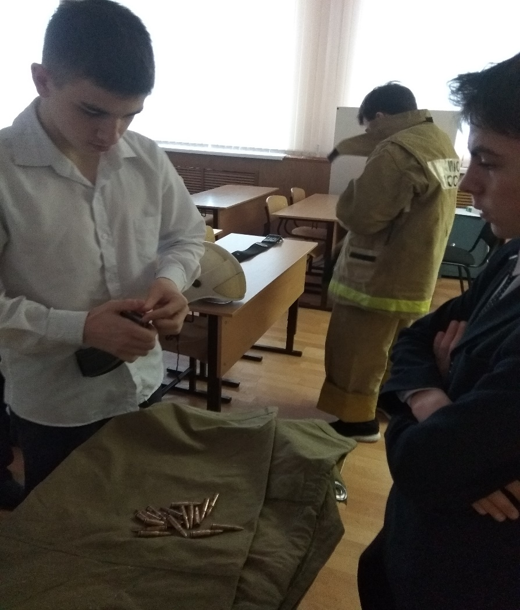
Занятия членов отряда Юнармия военно-прикладными видами спорта на базе МБОУ «СОШ № 60»

Slide 3
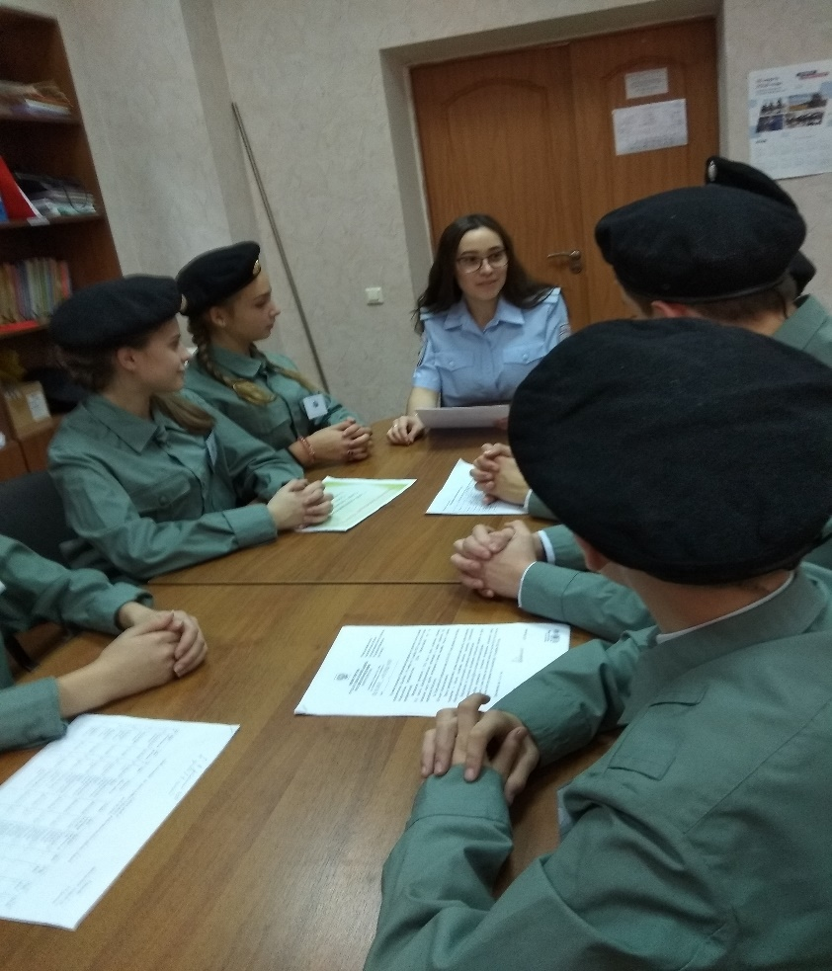
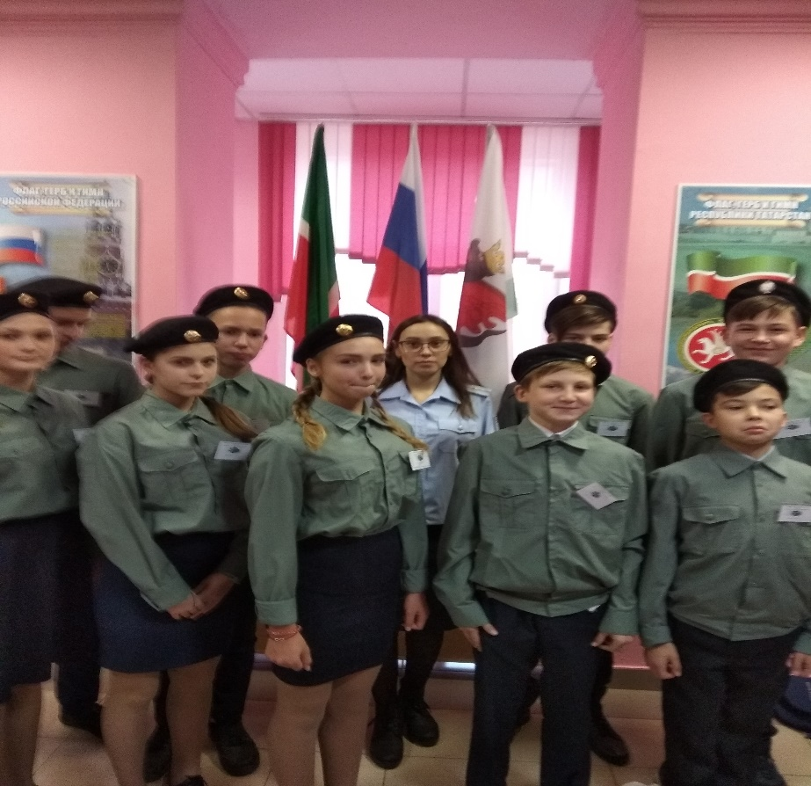
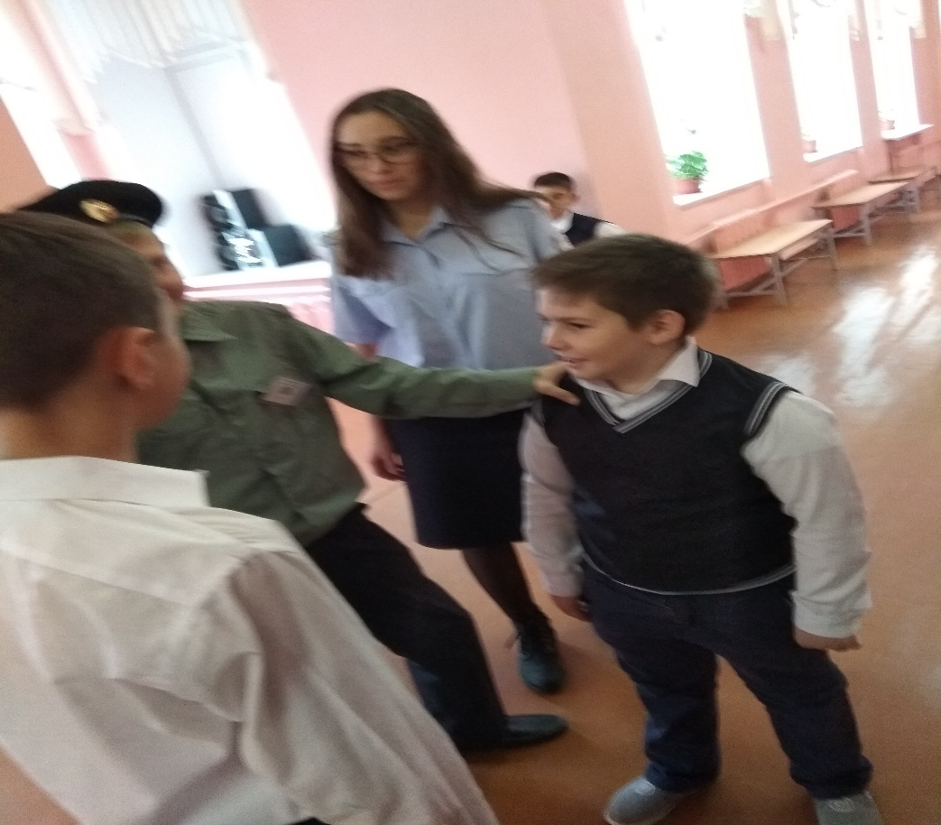
Деятельность школьного правоохранительного отряда «Защитники будущего» (участие в первом этапе городского конкурса Правоохранительных отрядов)

Slide 4
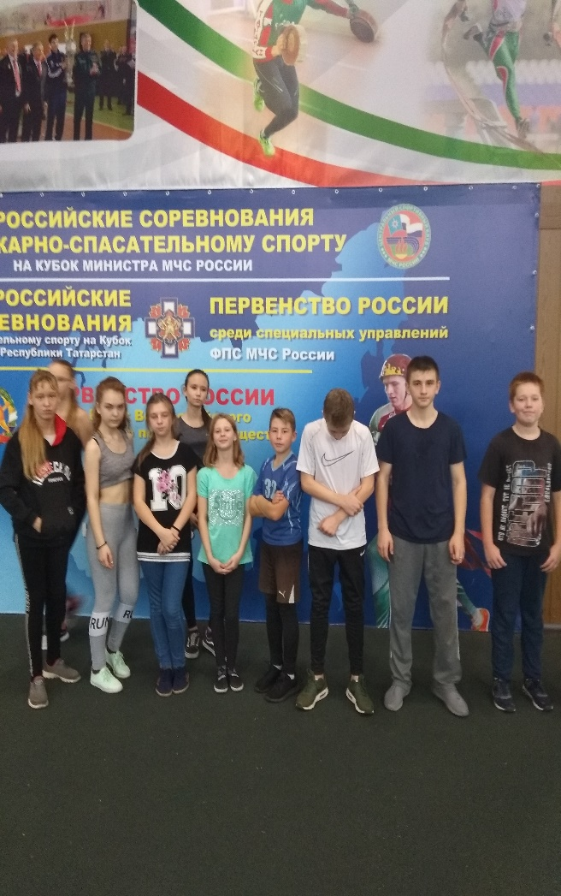
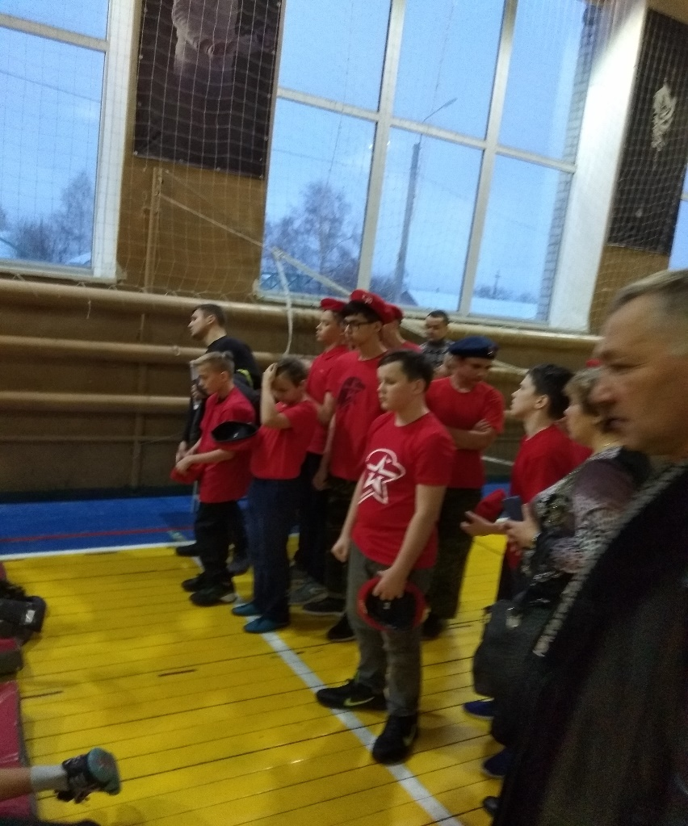
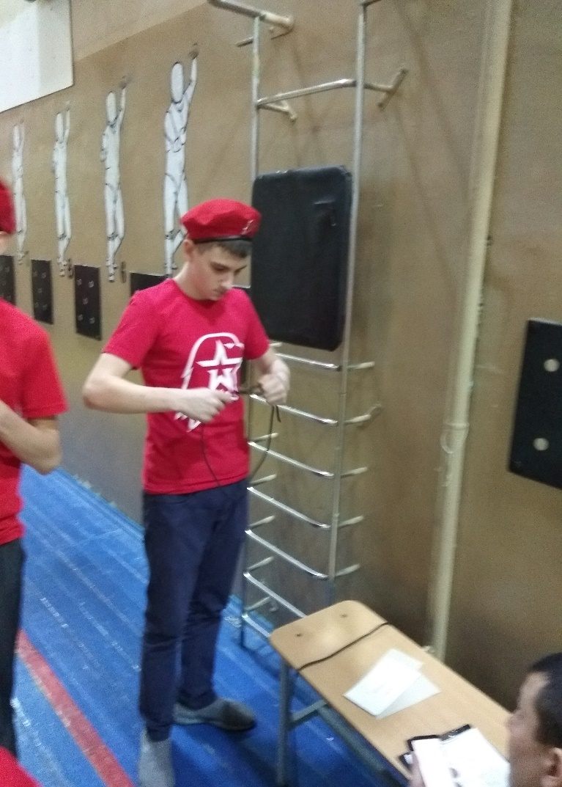
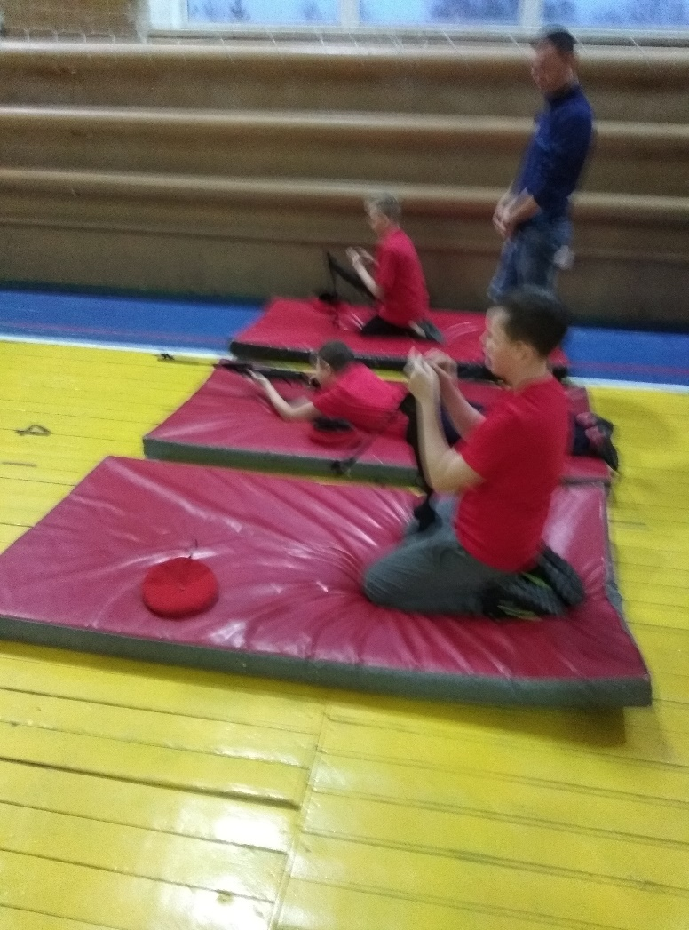
Участие в соревнованиях: Слет Юнармии (декабрь 2018), Олимпиада по ОБЖ( сентябрь 2018), городские соревнования по пожарно-спасательному спорту (октябрь 2018)

Slide 5
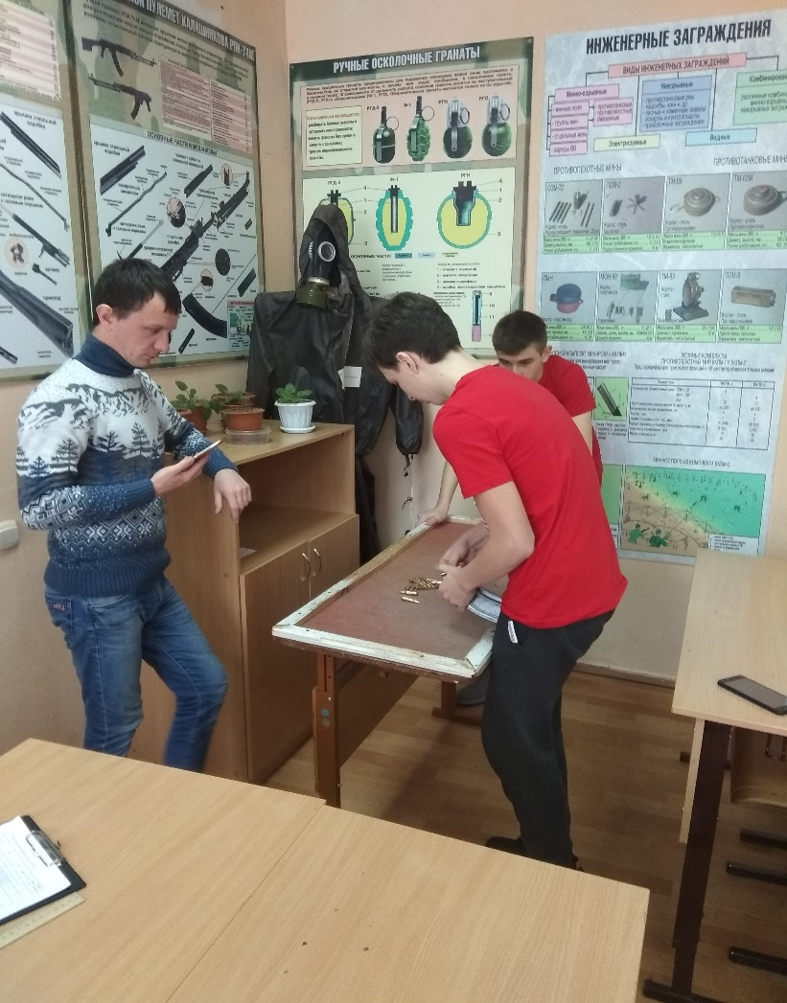
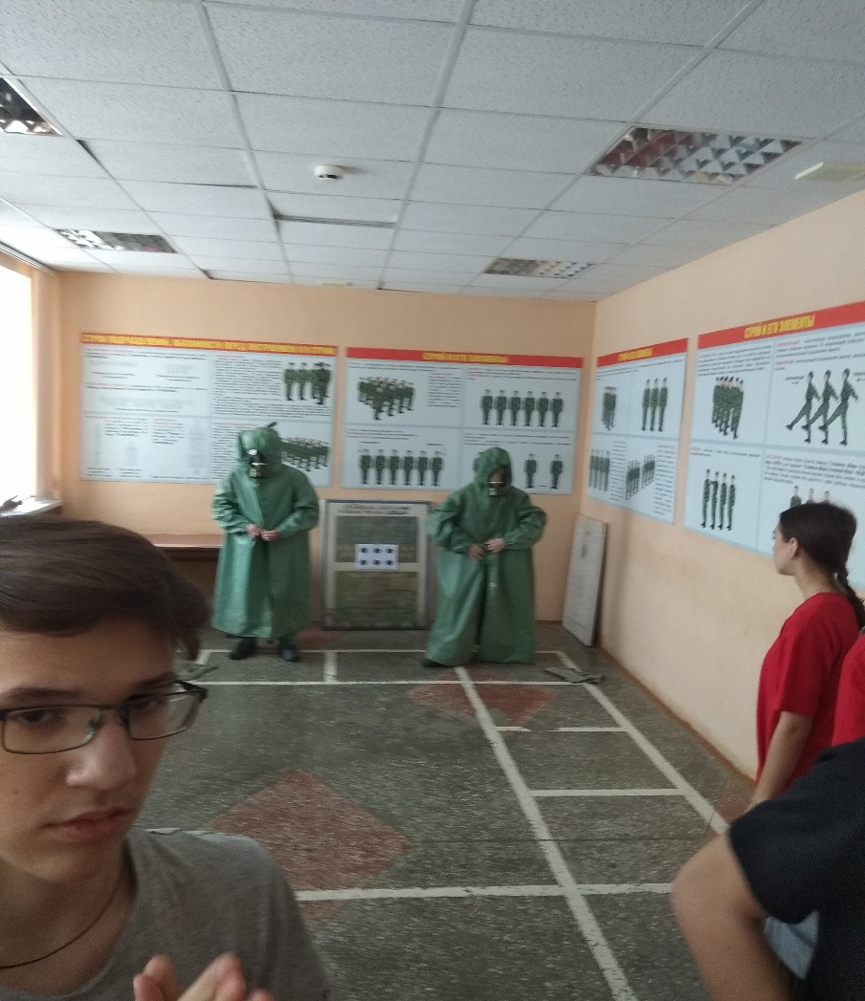
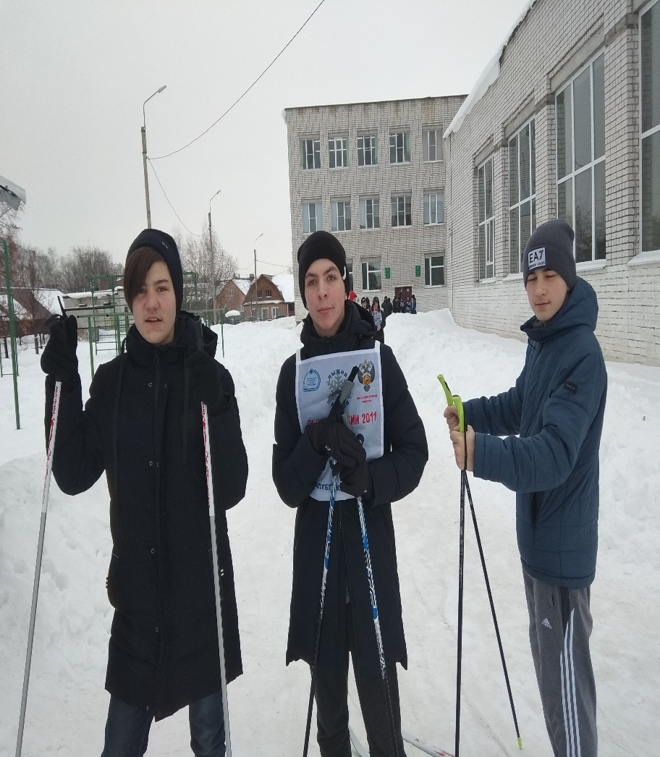
Районная Спартакиада по военно-прикладным видам спорта ( 1-2.02.2019)

Slide 6
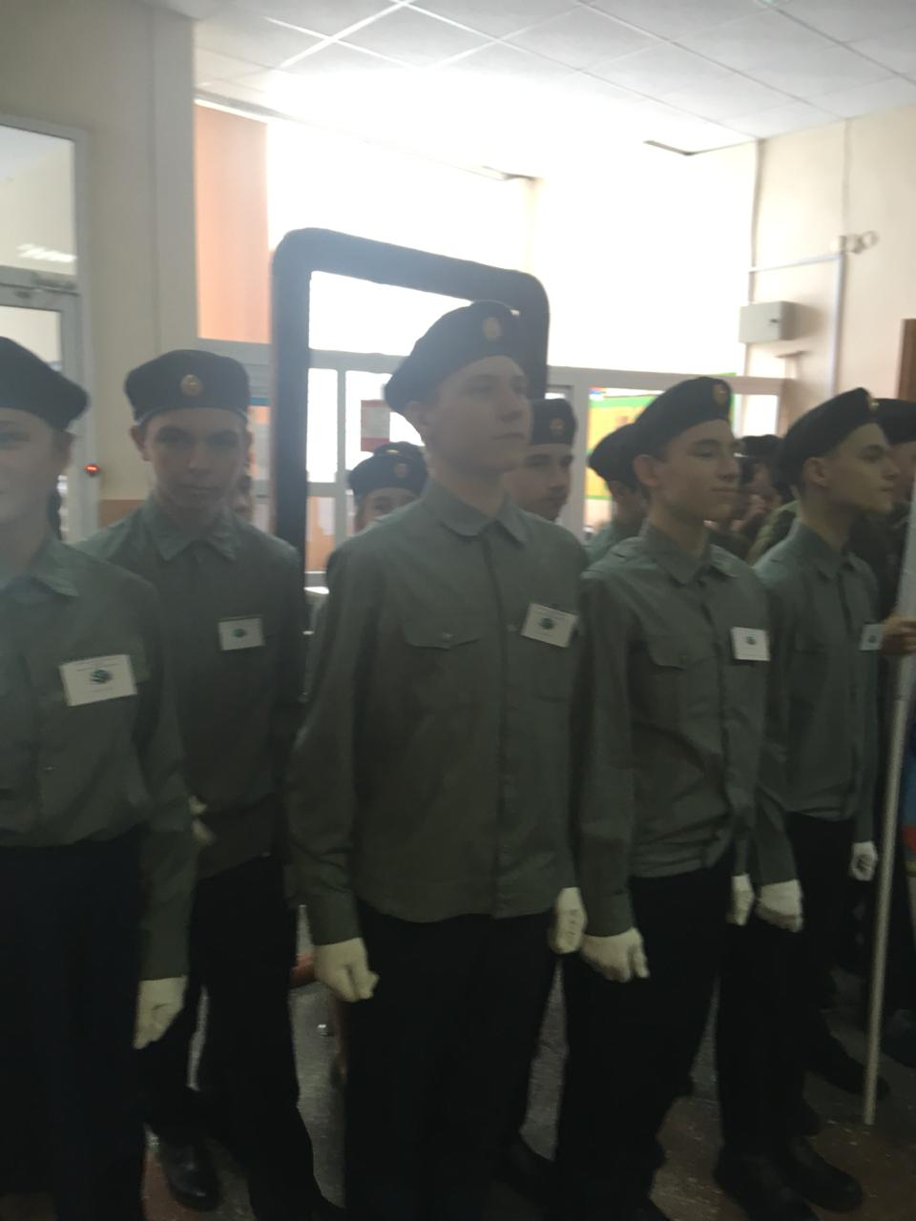
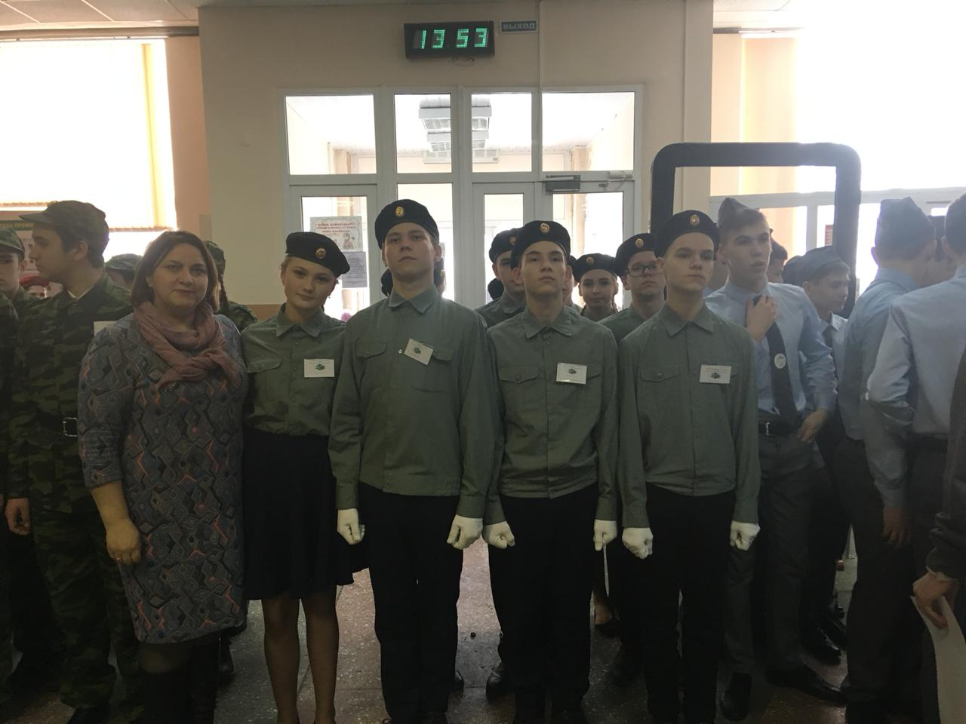
Участие в районном смотре строя и песни
18.02.2019

Slide 7
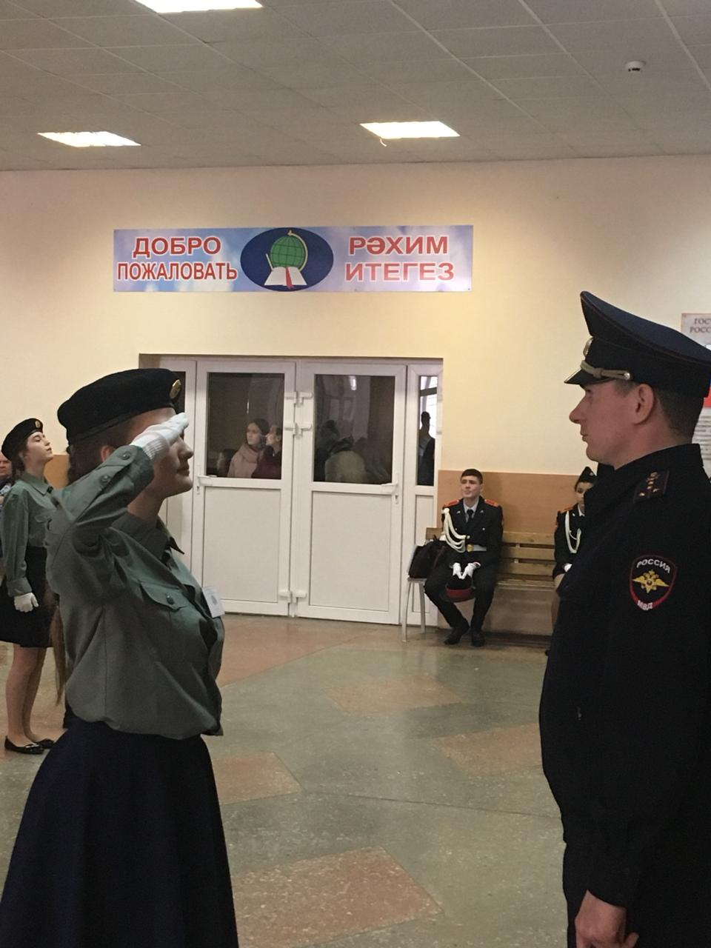
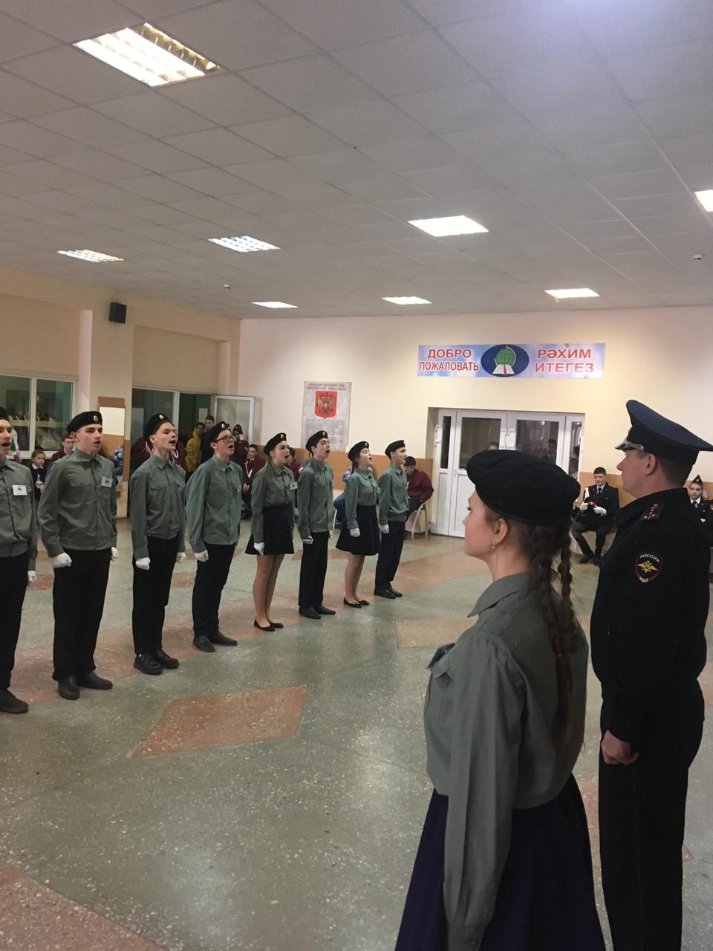
Участие в Городском Конкурсе правоохранительных отрядов «Мы Можем» 19.02.2019

Slide 8
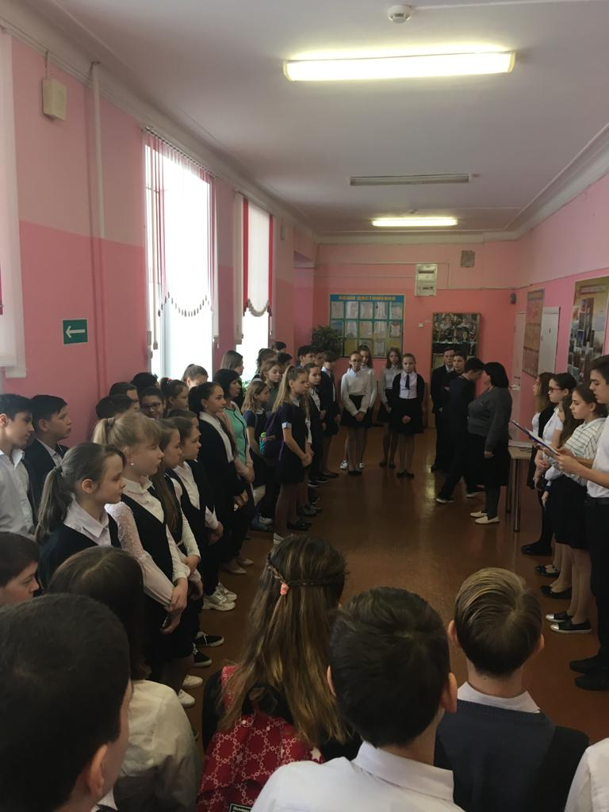
Проведение торжественных линеек и уроков Мужества в рамках месячника ГПВ

Slide 9
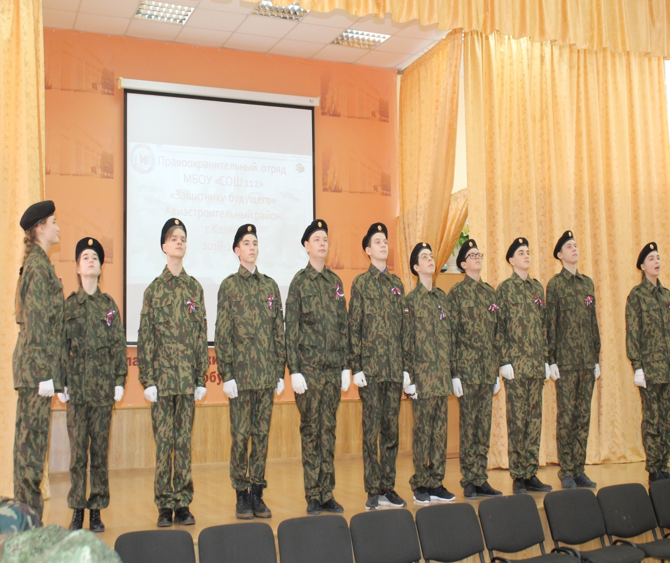
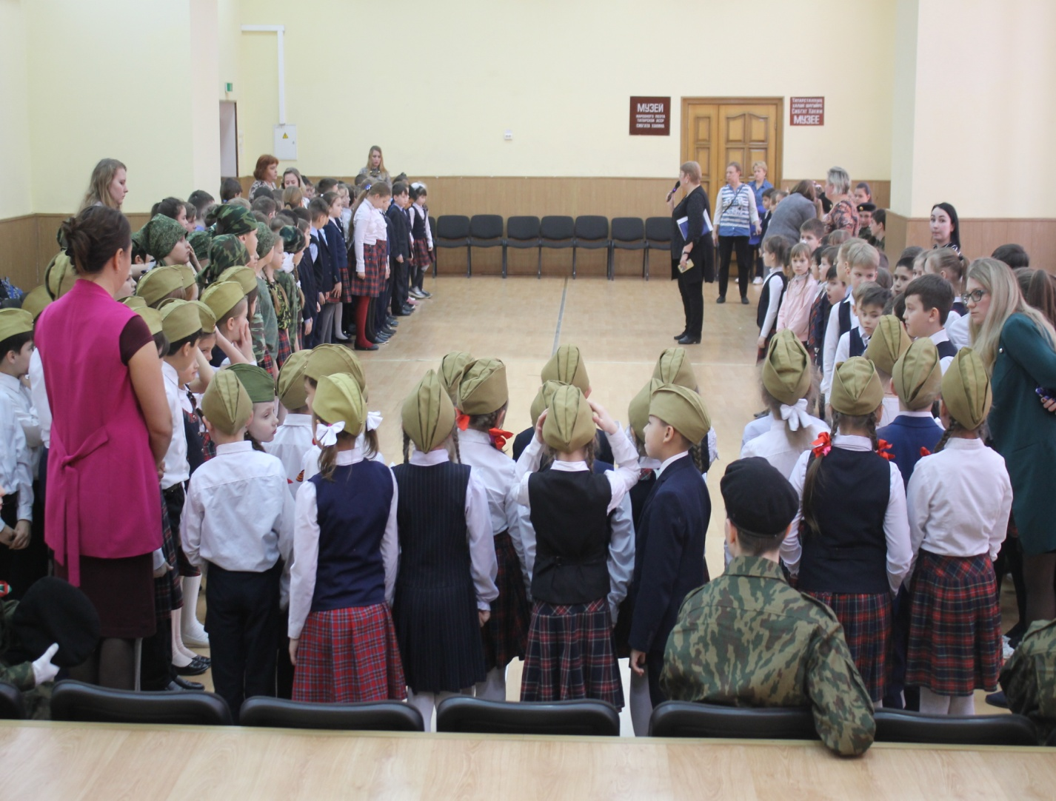
Смотр строя и песни для учащихся начальной школы, 22.02.2019

Slide 10
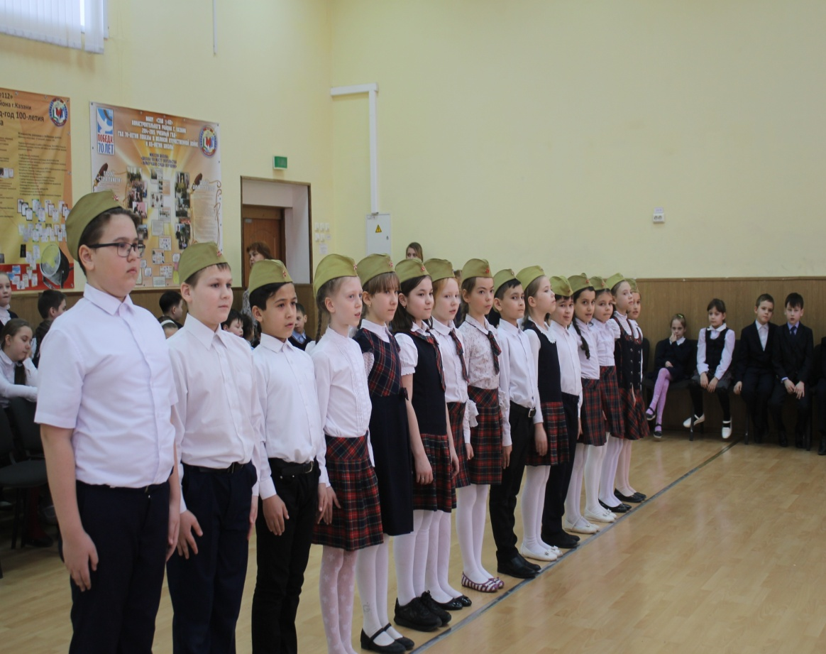
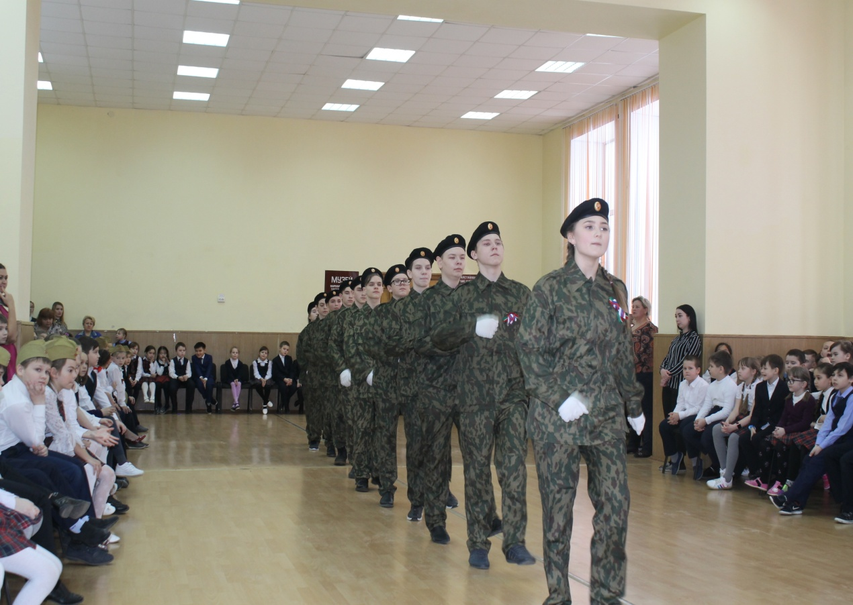
Смотр строя и песни для учащихся начальной школы, 22.02.2019

